Slide 1




百事通
广/医/人/的/疫/情/百/事/通
沙漠骆驼小组制作

Slide 2

最新疫情
项目背景
面向所有用户的功能，用户能够在这里掌握一切疫情最新情报
我们为什么要制作这个网站？
抗疫事迹
2020年，突如其来的新冠病毒席卷全球，在这次疫情的大背景下，“信息化战疫”成了全世界人民共抗疫情的重要步骤，而正是在这样的大背景下，我们打造了这款属于广东医人且不仅限于广东医人的疫情网站。
面向所有用户的功能，用户能够在这里了解战疫英雄事迹。
新冠文献
面向医学生的功能，用户能够在这里查阅各大网站的疫情文献
抗疫在广医
面向广医人的功能，用户能够在这里找到疫情期间广东医科大学的要闻、通知。

Slide 3

前端内容部分
后台程序部分
设计理念
后台技术栈
01
04
用户群体
网站安全性
02
05
03
06
内容介绍
运营与更新

Slide 4
01
设计理念
前端内容介绍
02
面向群众
front-end development
03
内容介绍

Slide 5

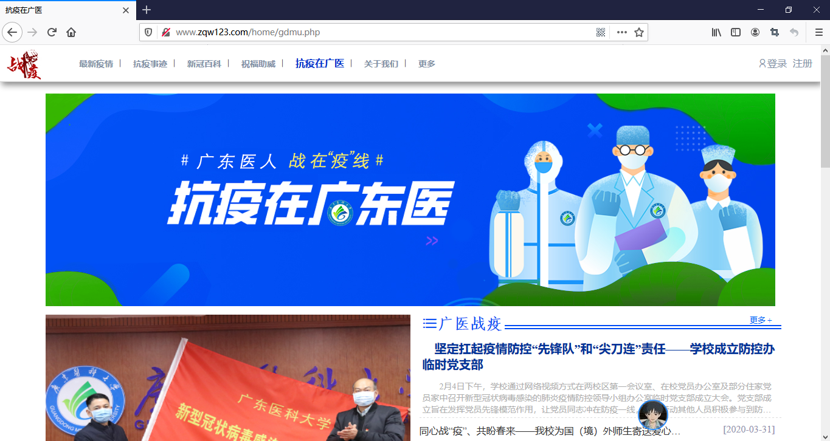
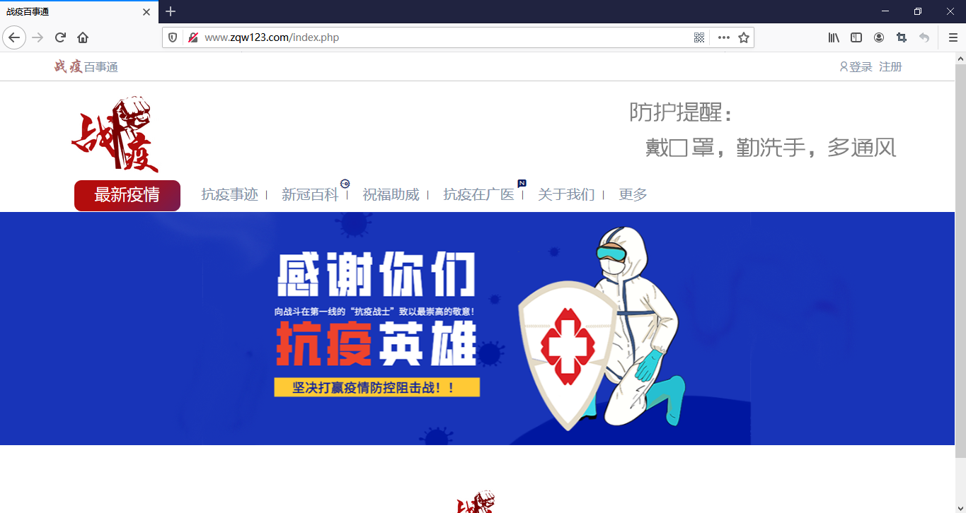
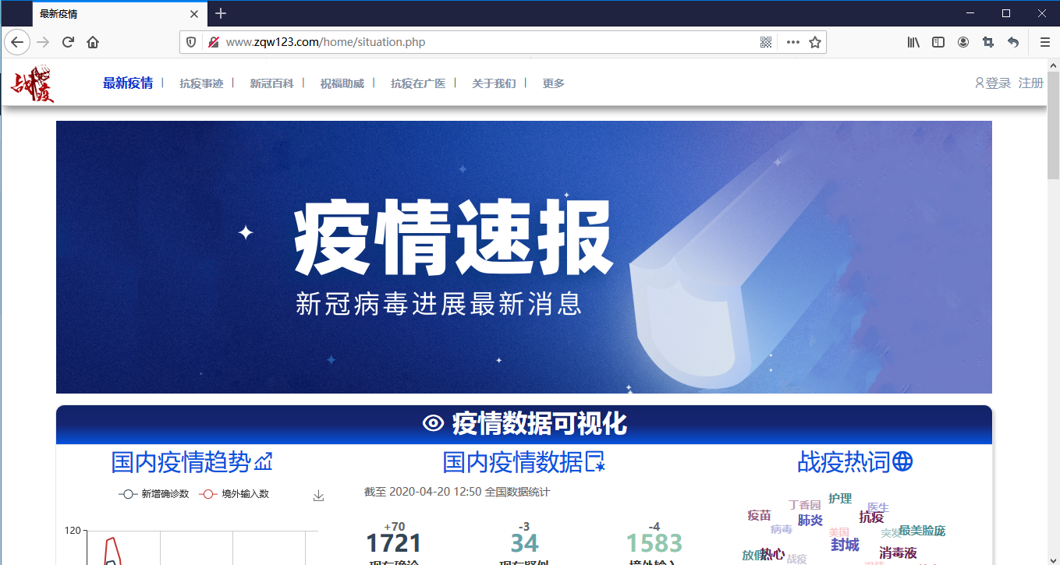
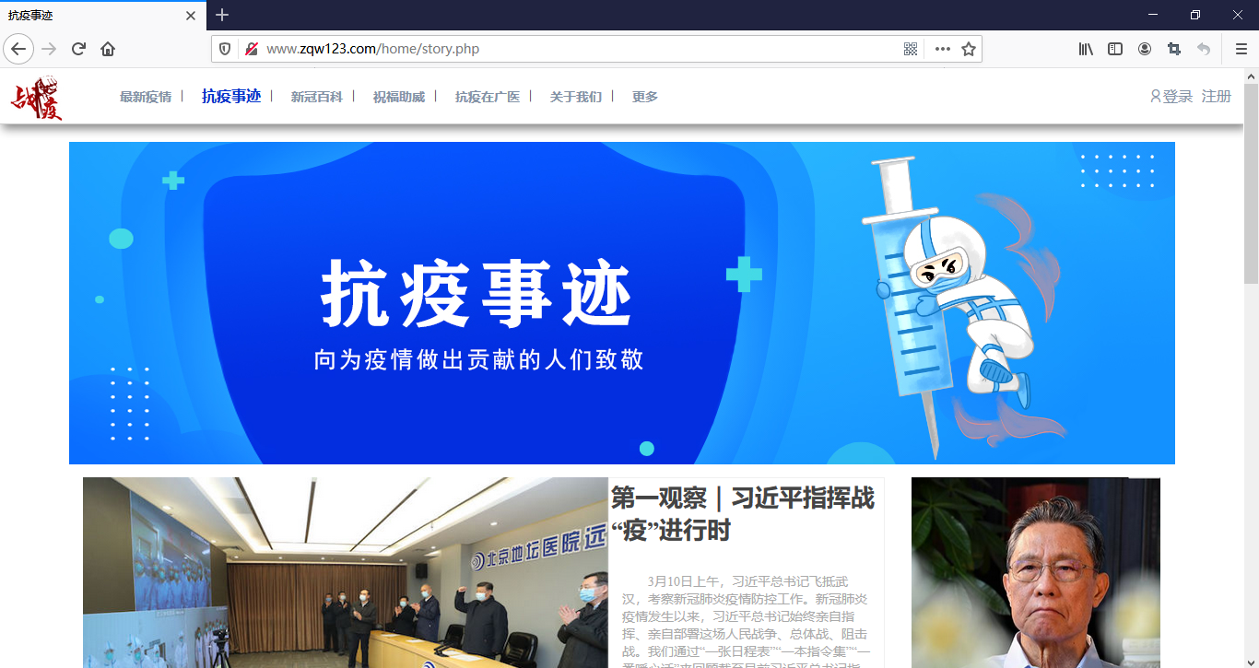
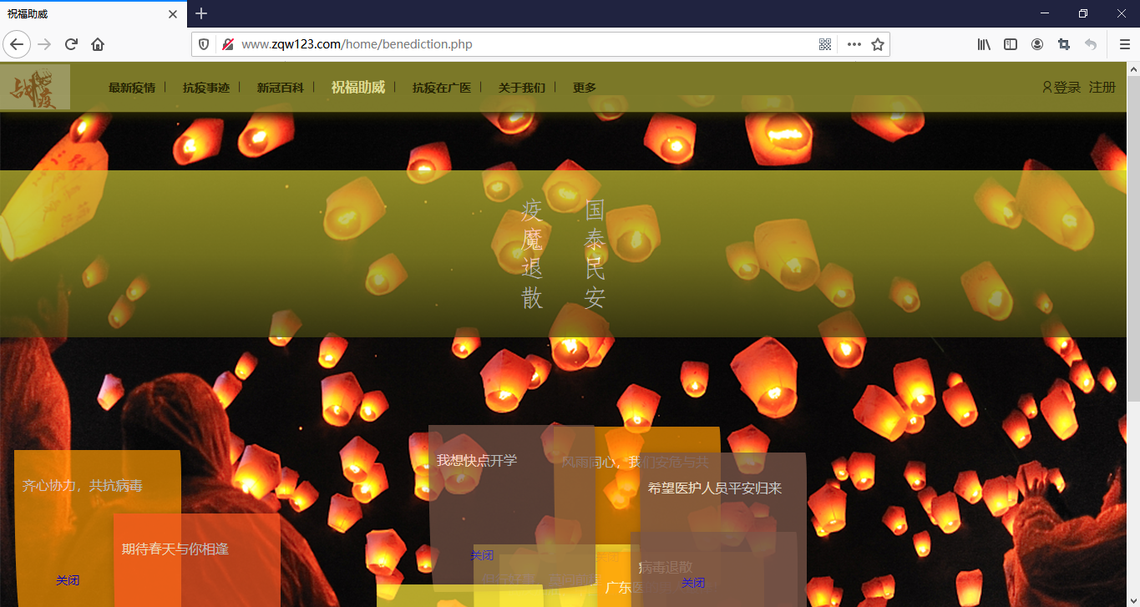
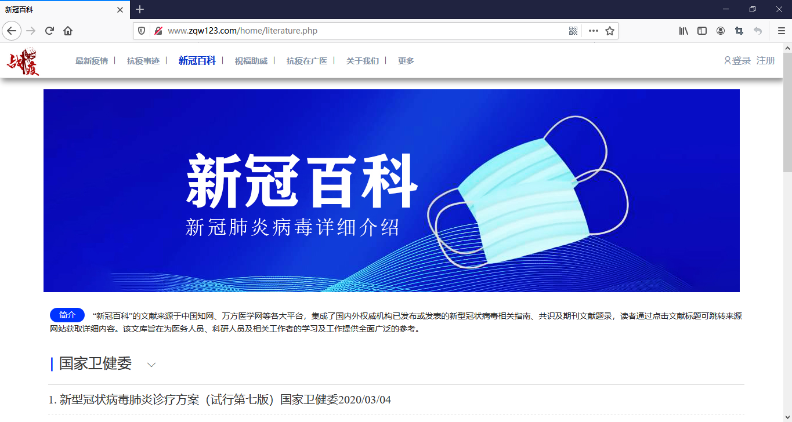
01 设计理念
一个属于广医人并且不仅限于广医人的
关于疫情的集成式网站，我们集成了：
最新疫情、抗疫事迹、新冠百科、祝福
助威、抗疫在广医
等功能，竭尽所能为
用户提供疫情期间的一站式的服务，方
便用户，使得用户不需要因为需要各种
情况而在各大网站之间东奔西走。

Slide 6
02 用户群体
服务于广医，但不局限于广医

Slide 7
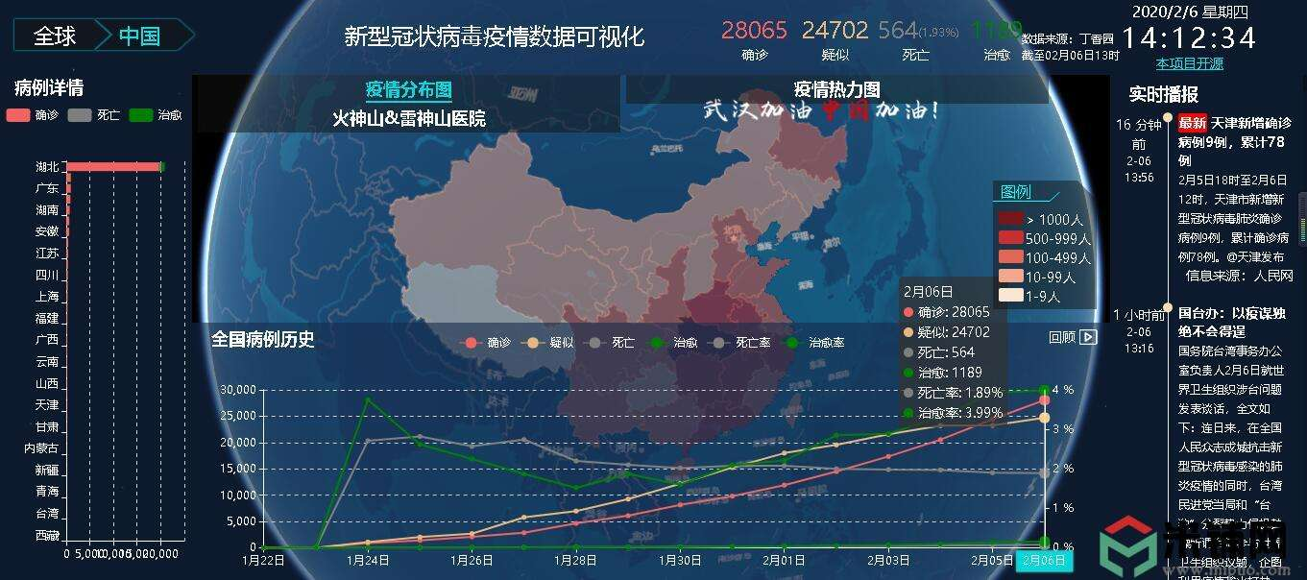

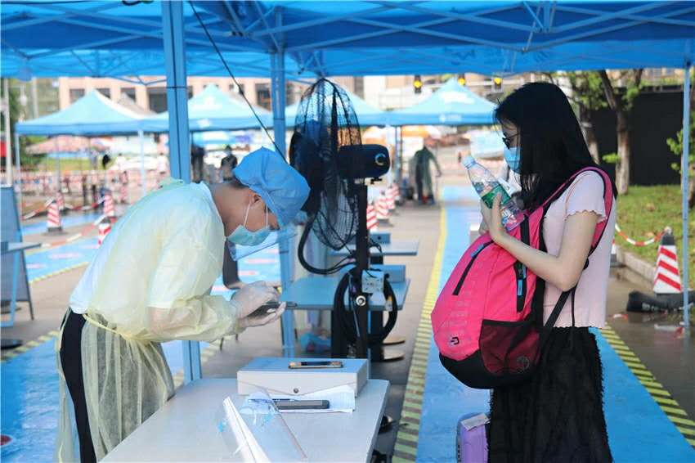

03 内容介绍
最新疫情
抗疫事迹
抗疫在广医
在这里，用户能够了解到最新的疫情状况，并且我们利用了Echarts、Jquery等技术，打造了疫情地图、疫情热词云等功能，实现了数据可视化
在这里，我们收纳了多篇社会各阶层人员的抗疫事迹，上到钟南山院士，下到外卖小哥，用户能够在这里了解到许多感人肺腑的故事
这是专门为广医师生打造的专属疫情板块，在这里，用户能够看到广医疫情期间的所有要闻，以及疫情期间的各种活动

Slide 8
03 内容介绍
抗疫事迹
最新疫情
抗疫在广医
在这里，用户能够了解到最新的疫情状况，并且我们利用了Echarts、Jquery等技术，打造了疫情地图、疫情热词云等功能，实现了数据可视化
在这里，我们收纳了多篇社会各阶层人员的抗疫事迹，上到钟南山院士，下到外卖小哥，用户能够在这里了解到许多感人肺腑的故事
这是专门为广医师生打造的专属疫情板块，在这里，用户能够看到广医疫情期间的所有要闻，以及疫情期间的各种活动

Slide 9

03 内容介绍
抗疫在广医
最新疫情
抗疫事迹
在这里，用户能够了解到最新的疫情状况，并且我们利用了Echarts、Jquery等技术，打造了疫情地图、疫情热词云等功能，实现了数据可视化
在这里，我们收纳了多篇社会各阶层人员的抗疫事迹，上到钟南山院士，下到外卖小哥，用户能够在这里了解到许多感人肺腑的故事
这是专门为广医师生打造的专属疫情板块，在这里，用户能够看到广医疫情期间的所有要闻，以及疫情期间的各种活动

Slide 10
04
后台技术栈
后台程序介绍
05
网站安全性
back end development
06
运营与更新

Slide 11




04 后台技术栈
MySQL
Mysql
MySQL 是最流行的关系型数据库管理系统之一，在 WEB 应用方面，MySQL是最好的 RDBMS (Relational Database Management System，关系数据库管理系统) 应用软件之一。
PHP
Apache
PHP
Apache
PHP是在服务器端执行的脚本语言，与C语言类似，是常用的网站编程语言。PHP独特的语法混合了C、Java、Perl以及 PHP 自创的语法。利于学习，使用广泛，主要适用于Web开发领域。
Apache是世界使用排名第一的Web服务器软件。它可以运行在几乎所有广泛使用的计算机平台上，由于其跨平台和安全性被广泛使用，是最流行的Web服务器端软件之一 .

Slide 12


05 网站安全性
“
网络安全和信息化就是
一体之两翼
驱动之双轮 --习近平2014.2.27

Slide 13

05 网站安全性
防止暴力破解
防止SQL注入式攻击
用户隐私保护

Slide 14
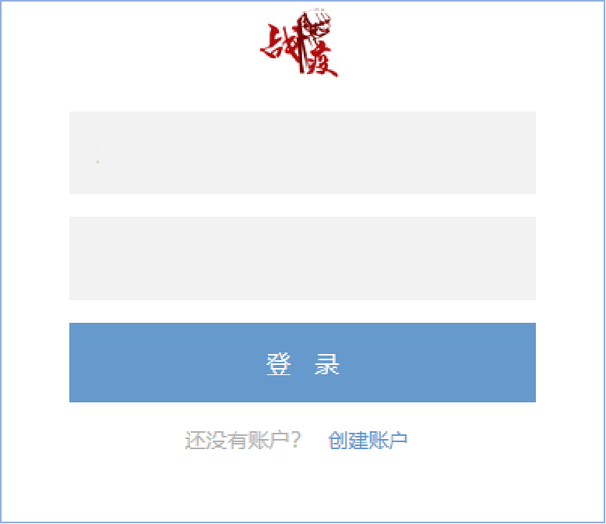
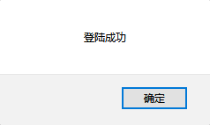

05 网站安全性
注入式攻击原理
zqw' or 1 = 1 #
●●●●●●

Slide 15


05 网站安全性
PDO数据预处理
“
我们用于应对这一种恶意攻击的方法是
PDO数据预处理技术。
在所有涉及登陆/注册的SQL语句之中，
我们使用了占位符替换掉敏感字符，这
种方法在所有SQL语句都使用PDO数据
预处理技术的情况下是可以杜绝SQL注
入式攻击的。
同时PDO数据预处理技术的查询仅需解
析（或预处理）一次，但可以用相同或
不同的参数执行多次，所以它的执行速
更快

Slide 16

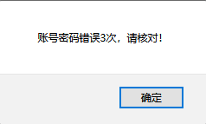
05 网站安全性
防止暴力破解
增设了密码错误核对机制，
以防暴力登录

Slide 17

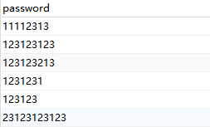
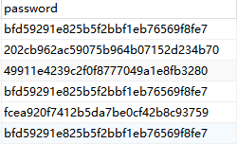
“
05 网站安全性
用户隐私保护
对用户密码进行了加密保护
注重用户隐私，

Slide 18

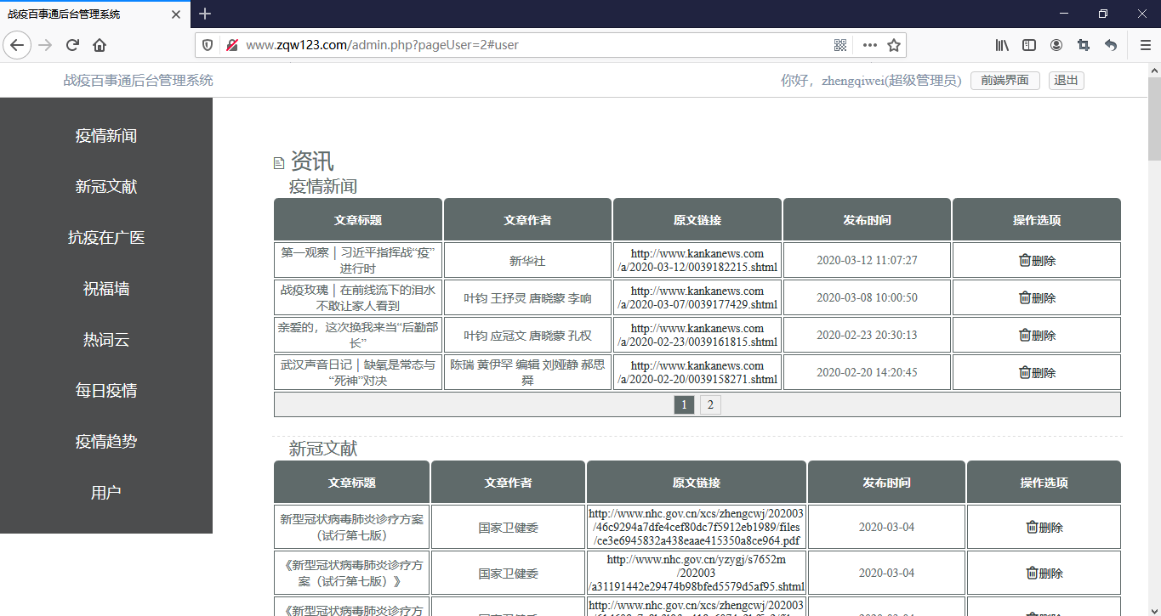
06 运营与更新
我们将整个网站的用户划分为了超级管理员与普通用户，只有超级管理员能够进入战疫百事通的后台管理页面。
战疫百事通的后台系统能够有效率的完成整个网站的运营与更新任务。

Slide 19
演示环节
www.zqw123.com
2020
5.30

